Slide 1
История одной картины
Докладчик:
Пикулин Фёдор

Slide 2
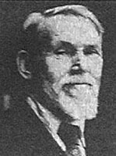
Волков Валентин Викторович
19.04.1881 – 8.11.1964
Жанр: Пейзаж, натюрморт, портрет
В 1907 году он закончил Пензенское художественное училище, после этого его зачислили в Петербургскую Академию художеств.
Notes:
Какую пользу получит аудитория от презентации: взрослых учащихся больше интересует предмет, если они знают, почему и насколько он важен для них.
Уровень знаний докладчика по теме: кратко укажите свои профессиональные успехи в этой области или объясните, почему участникам интересно будет вас послушать.

Slide 3
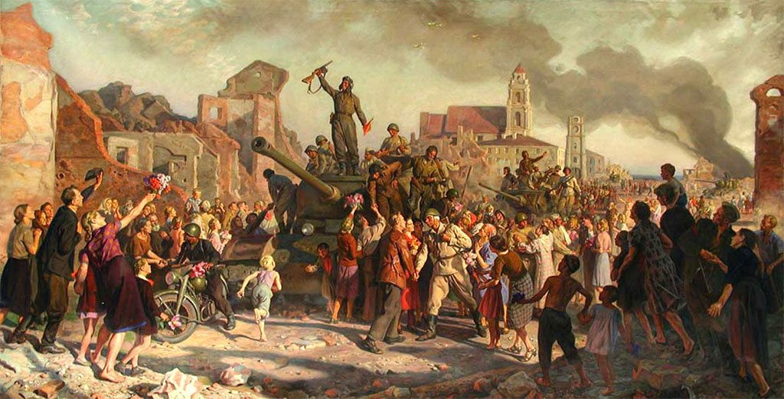
“Минск 3 июля 1944 года”
Картина писалась 9 лет.
Для этой картины было написано много эскизов
Впервые она была показано на выставке в Москве, в 1954 году
Notes:
Описывать занятия нужно вкратце.

Slide 4
Герб БССР 1927-1937
Рисунок этого герба он создал в 1925 году.
Он со временем менялся, раньше на лентах, которые опоясывают цветы и колосья были надписи на белорусском, русском, польском и еврейском языках.
После развала СССР надписи исчезли вовсе, но сам герб не претерпел существенных изменений.
Notes:
Примеры целей
В конце этого занятия вы сможете:
сохранять файлы на веб-сервере группы;
перемещать файлы в разные расположения на веб-сервере группы;
предоставлять общий доступ к файлам на веб-сервере группы.

